Slide 1

Programação para dispositivos Móveis Aula 3
Curso de Especialização em Internet das Coisas
Prof. Leonardo Faix Pordeus
leonardopordeus@gmail.com
2018

Slide 2
MQTT
Extremely lightweight publish/subscribe messaging protocol.
Ideal of the emerging “machine-to-machine” (M2M) or “Internet of Things” world of connected devices, and for mobile applications where bandwidth and battery power are at a premium;

Slide 3
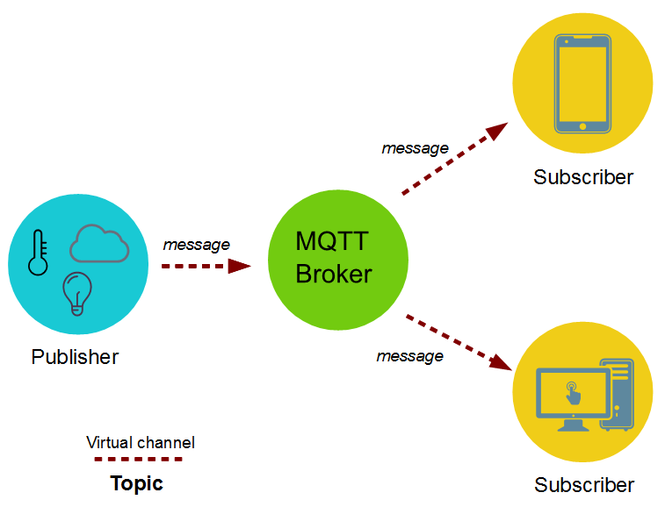

Slide 4
MQTT + Android
Eclipse Paho Android Service library;
Java;
https://github.com/eclipse/paho.mqtt.android
Android Service;

Slide 5
Eclipse Paho Android Service
Declarar biblioteca e permissões necessárias;
Declarar Mqtt Service;
MqttService;
Inicializar o Client:
MqttAndroidClient;
Declarar Callback:
MqttCallbackExtended;

Slide 6
Exercício
Explorar Exemplo 10;
Implementar layout para visualizar as informações;
Integrar com os serviços existentes;

Slide 7
Sensores
Os dispositivos Android possuem diversos tipos de sensores;
Movimento;
Orientação
Luminosidade;
Posição
...
Hardware e/ou Software;
Referência:
https://developer.android.com/guide/topics/sensors/sensors_overview.html

Slide 8
Motion Sensors
Sensores que medem movimentos e orientação;
Acelerômetro;
Gravidade;
Giroscópio;
Rotação;
Passos;
...

Slide 9
Position Sensors
Utilizados para determinar a posição de um device;
P. ex. O quanto próximo o telefone está perto da sua face;
Rotação;
Geomagnético;
Orientação;
Proximidade;

Slide 10
Environment Sensors
Utilizado para monitorar propriedades do ambiente ao redor;
Temperatura;
Luminosidade;
Pressão
Humidade;
...

Slide 11
Exemplo 12
Declarar componentes para acessar os sensores:
SensorManager;
Sensor;
Verificar a existência de um sensor específico;
Fazer com que a Activity implemente SensorEventListener;
Recuperar valor com o método onSensorChanged;

Slide 12
Exercício
Utilizar os sensores do celular para fazerem uso do Mqtt;
Explorar diferentes sensores;

Slide 13
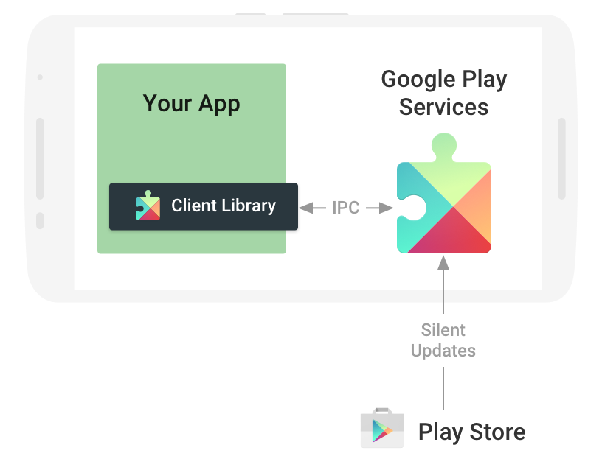
Google Play Services
Biblioteca de Serviços do Google;
Fornece uma API;
Acessos aos serviços do Google;
Maps, Google+, Drive,...
Acesso a API de localização;
Atualização constantes;

Slide 14
Localização
API disponível pelo Google Play Services;
Atualização de localização;
Geofencing;
Conhecimento de Atividades
Referência:
https://developer.android.com/training/location/index.html

Slide 15
Localização
Permissões:
ACCESS_COARSE_LOCATION:
Localização aproximada;
ACCESS_FINE_LOCATION:
Localização Precisa;

Slide 16
Exemplo 13
Declaração das permissões
Adição das bibliotecas para o Google Play Services
Declaração do serviço de localização:
FusedLocationProviderClient
Configurações;

Slide 17
Exemplo 13
Seguir os Todos do código no github;
Integrar com o Mqtt;

Slide 18
Trabalho
Criar um aplicação fazendo uso dos conceitos anteriores:
Activity;
ListView/RecyclerView;
Intents;
ContentProvider;
Service;
BroadcastReceiver;
Mqtt Android;

Slide 19
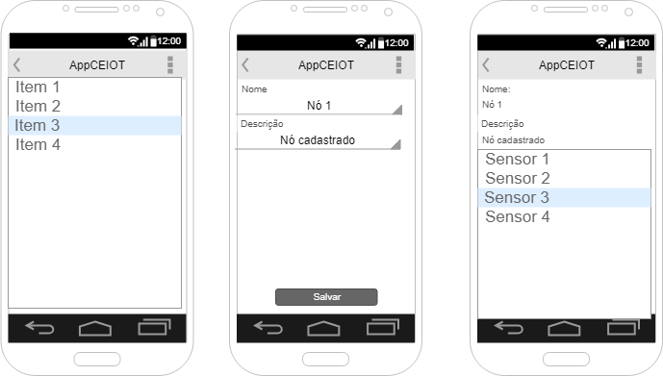
Exemplo de mockup

Slide 20
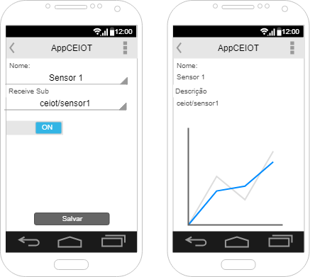
Exemplo de mockup

Slide 21
Obrigado

